Slide 1
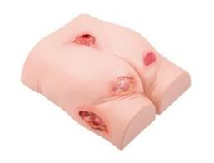
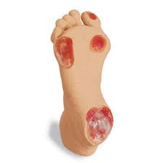
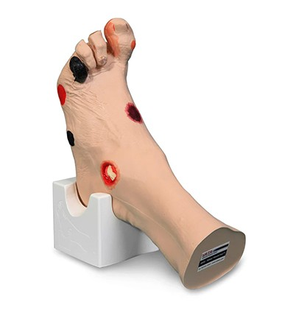
Lesión POR PRESIÓN

Slide 2

Introducción
La dimensión y el impacto que producen las LPP hace que éstas sean consideradas un problema de salud publica, social y económico; además de un generador del deterioro de la calidad de vida del paciente.
Enfermería es a quién le corresponde tomar la iniciativa como máxima responsable en el abordaje integral de LPP, tanto en prevención como en tratamiento desde un punto de vista asistencial.

Slide 3
¿lesión por presión?
DEFINICIÓN
Es la lesión de un área de la piel causada por presión constante durante mucho tiempo. Esta presión disminuye el flujo de sangre al área afectada, lo que produce daño y destrucción del tejido.
La OMS define que son el resultado de una necrosis isquémica en el nivel de la piel, así como tejidos subcutáneo comúnmente debido a la presión ejercida sobre una prominencia ósea”.

Slide 4
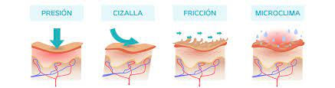
Factores de riesgo extrínsecos
Presión: Es la fuerza perpendicular a la piel, generalmente consecuencia de la gravedad que provoca un aplastamiento tisular entre el paciente y un obstáculo externo (cama, silla, sonda). La presión genera isquemia e hipoxia.
Fricción: Es una fuerza tangencial que actúa paralelamente a la piel, produciendo roces, por movimientos o arrastres. En el paciente encamado o sentado en el roce con las sabanas o superficies rugosas produce fuerzas de fricción, sobre todo en las movilizaciones, al arrastrar al paciente.
Cizallamiento: Combina los efectos de presión y fricción (ejemplo: posición de Fowler que produce el deslizamiento del cuerpo, puede provocar fricción en sacro y presión sobre la misma zona).

Slide 5
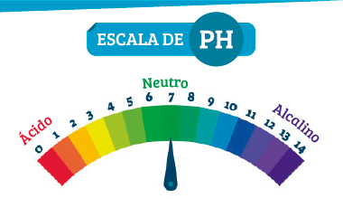
Otros factores de riesgo
Microclima
La humedad proveniente de cualquier fuente, orina, deposiciones, exudado de una herida, sudoración entre otras, genera cambios en el pH de la piel que es naturalmente ácido, tornándolo alcalino. Éste cambio en el pH altera la función de barrera del estrato córneo.

Slide 6
FACTORES DE RIESGOS intrínsecos
CONDICIÓN FÍSICA : Estados y grados de inmovilidad .Es el mayor peso especifico propio, la imposibilidad o impedimento para moverse.
ALTERACIONES RESPIRATORIAS Y CIRCULATORIAS: Como en el caso de las anemias, provocan un descenso de O2 y nutrientes a los tejidos .
DIABETES: La insuficiencia vasomotora y cardiaca.
MEDICACIÓN: Desde medicamentos que sean causantes de sedación, fármacos citotóxicos que disminuyen la inmunidad , o los corticoides que producen fragilidad capilar.
EDAD: Es el factor mas contingente, la piel del anciano como perdida de la humedad , y el descenso de la regeneración capilar por la disminución del colágeno .
ESTADO NUTRICIONAL: La importancia del contexto nutritivo , desnutrición y obesidad.

Slide 7
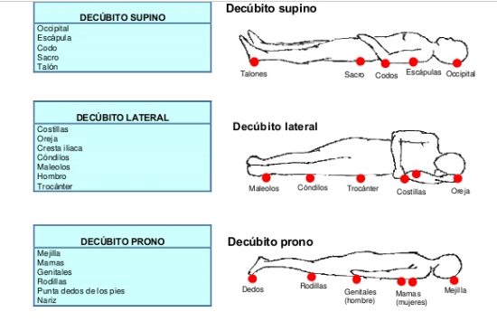
LOCALIZACIONES DE LAS LPP
• Dependiendo de la posición que adopte el paciente, varían las zonas de riesgo.
1. Decúbito supino: occipital, omóplato, codos, sacro, talones, isquion.

Slide 8
2. Decúbito lateral: Trocánter, orejas, costillas, cóndilos, maléolos.
2. Decúbito lateral: Trocánter, orejas, costillas, cóndilos, maléolos.

Slide 9
3.Decúbito prono: dedos pies, rodillas, órganos genitales masculinos, mamas (♀), acromion, mejillas y orejas.

Slide 10

4.Persona en silla/silla de ruedas
Omoplato
Cresta iliaca sacro Zona Poplítea
Trocante isquion Pies

Slide 11
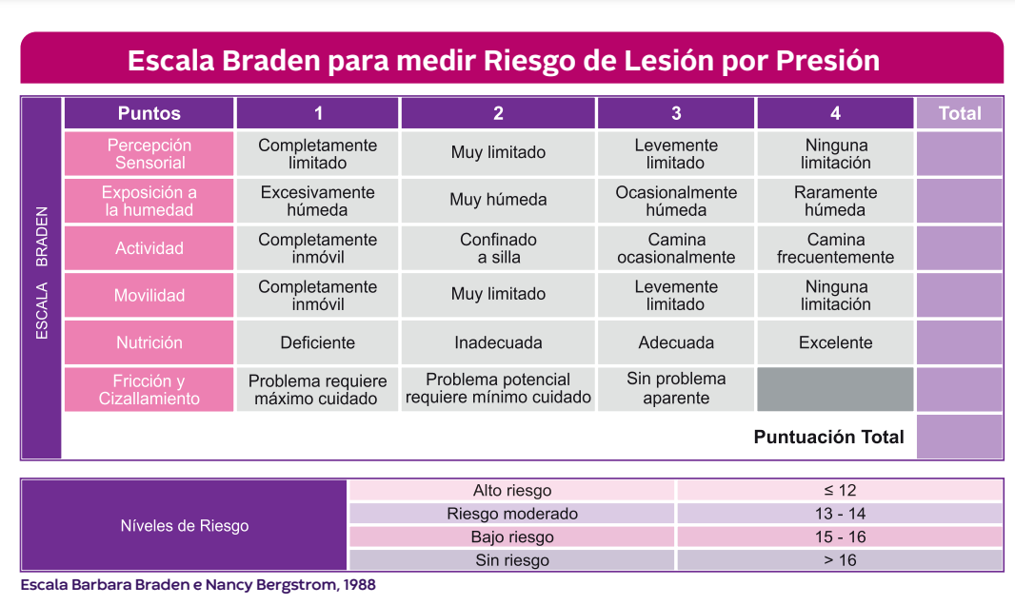

Slide 12
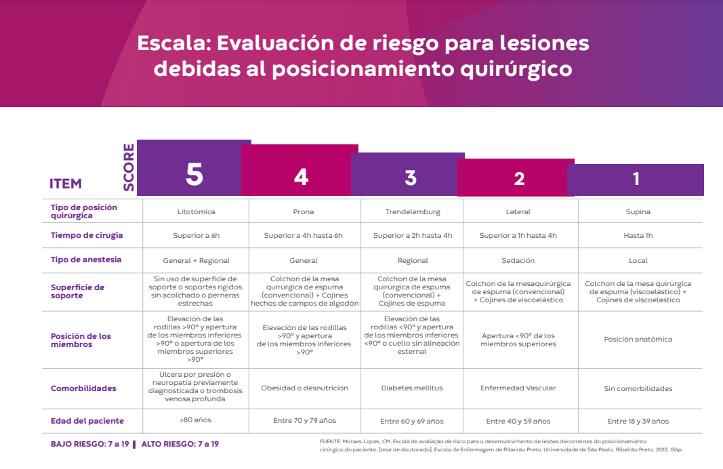

Slide 13
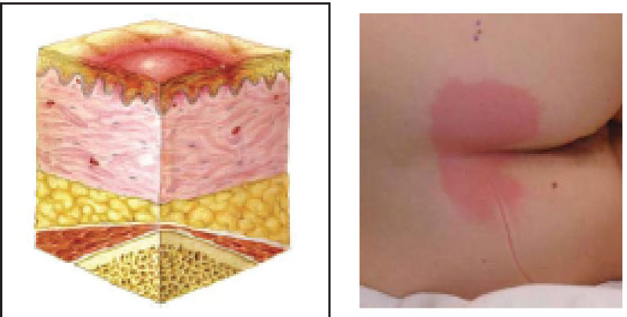
CLASIFICACION DE LLP
GRADO I Eritema cutáneo, no presenta perdida de la continuidad de la piel.

Slide 14
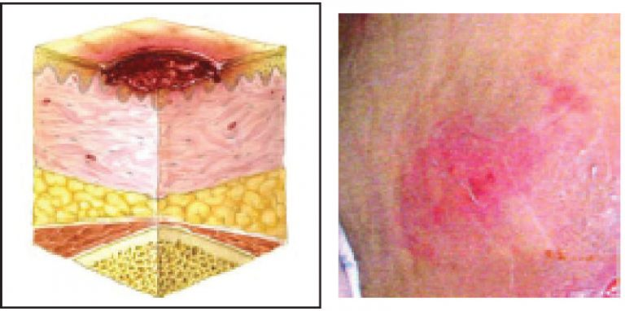
GRADO II La pérdida de espesor parcial de la dermis se presenta como una úlcera abierta poco profunda con un lecho de la herida entre rosado y rojizo, sin esfácelos

Slide 15
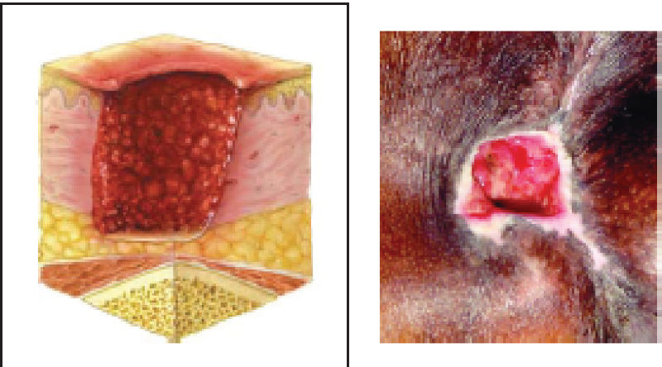
GRADO III Pérdida completa del grosor del tejido. La grasa subcutánea puede resultar visible, pero los huesos, tendones o músculos no se encuentran expuestos. Pueden aparecer esfácelos.

Slide 16
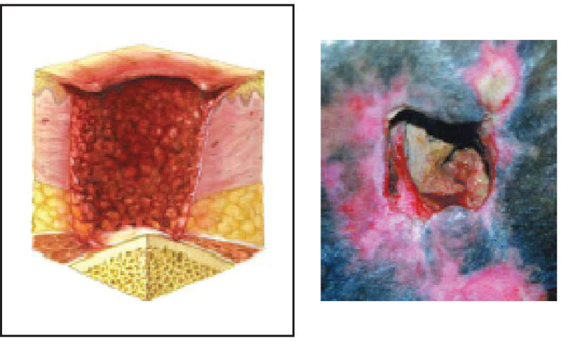
GRADO IV Pérdida total del espesor del tejido con hueso, tendón o músculo expuestos. Pueden aparecer esfácelos o escaras. Incluye a menudo cavitaciones y tunelizaciones. Otras características: La profundidad de la lesión por presión de categoría/estadio IV varía según su localización en la anatomía del paciente.

Slide 17
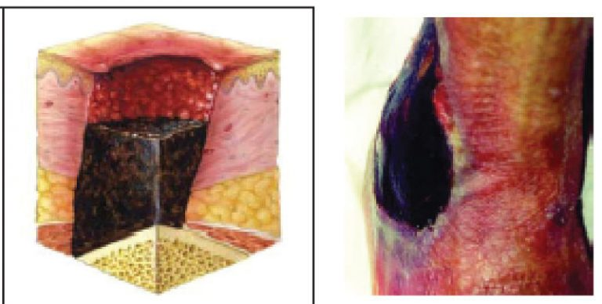
NO ESTADIABLE: PROFUNDIDAD DESCONOCIDA
Pérdida del espesor total de los tejidos donde la base de la úlcera está completamente cubierta por esfacelos (amarillos, canela, grises, verdes o marrones) y/o escaras (canela, marrón o negro) en el lecho de la herida. Hasta que se hayan retirado suficientes esfacelos y/o la escara para exponer la base de la herida, la verdadera profundidad, y por tanto la categoría/estadio no se puede determinar

Slide 18
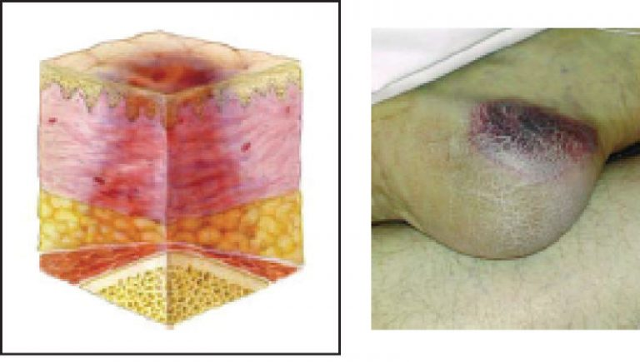
SOSPECHA DE LESIÓN DE TEJIDOS PROFUNDOS – PROFUNDIDAD DESCONOCIDA
Área localizada de color púrpura o marrón de piel decolorada o ampolla llena de sangre debido al daño de los tejidos blandos subyacentes por la presión y/o la cizalla. El área puede ir precedida por un tejido que es doloroso, firme o blando, más caliente o más frío en comparación con los tejidos adyacentes. La lesión de los tejidos profundos puede ser difícil de detectar en personas con tonos de piel oscura. La evolución puede incluir una ampolla fina sobre un lecho de la herida oscuro. La herida puede evolucionar y convertirse una escara delgada.

Slide 19


